Slide 1
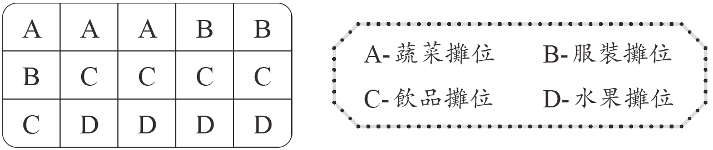
11.
共有4個水果攤位。
街市新增15個攤位，上圖顯示攤位的平面圖。
4
(a) 水果攤位佔全部攤位的 。
15
12
(b) 食品攤位佔全部攤位的 。
15
食品攤位包括蔬菜、飲品和水果攤位。
食品攤位共有12個。

Slide 2
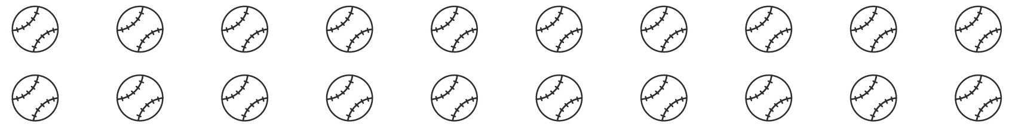
3A班借走的
3C班借走的
3B班借走的
13.
2
5
以上網球，3A班借走全部的 ，3B班借走全
部的 ，3C班借走全部的 。 班借走
的網球最多。
1
4
3
10
3A
3A班借走8個網球。
3B班借走5個網球。
3C班借走6個網球。

Slide 3
18.
從1、3和5中選出兩個數字，組成分母比分子大的
分數，這些分數中，最小的是 。
1
3
5>3>1，分母不能是1。
分母是3
分母是5
分子是1
分子是1或3
1
3
1
5
35
組成的分數是
組成的分數是 或
1
3
1
5
35
< <

Slide 4

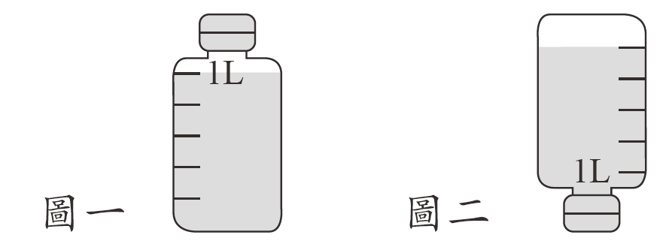
200mL
30.
瓶子綠茶還是1L。
故瓶子裝綠茶部分的容量是1L 。
每格代表200mL。
瓶子裝有1L綠茶，如圖一所示。將這瓶綠茶倒轉，
如圖二所示，瓶子的容量是 mL。
1200
瓶子的容量 = 200mL ＋1L = 1200mL

